Slide 1
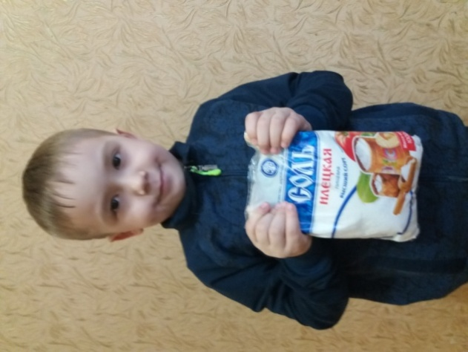

Муниципальное автономное дошкольное образовательное учреждение города Нижневартовска детский сад №37 «Дружная семейка»
Номинация
«Лучший познавательный проект для дошкольников 2018»
«Волшебные кристаллы»
Автор проекта: Романов Алексей
Руководитель проекта: воспитатель Проваренко Светлана Салаватовна

Slide 2
Цель
Формирование представлений о видах и способах добычи соли, ее свойствах и применение в экспериментальной и творческой деятельности.
Образовательные:
  Расширять знания детей о соли, как ее добывают, где применяется;
  Исследовать свойства соли, через проведения опытов;
  Формировать творческие способности, через экспериментальную деятельность;
Развивающие:
  Развивать мышление, любознательность, наблюдательность, познавательные способности детей; умение самостоятельно находить ответы на проблемные вопросы, решать проблемные ситуации;
  Развивать познавательный интерес к исследовательской деятельности, желание познать новое;
Воспитательные;
1. Воспитывать интерес к окружающему миру.
Задачи

Slide 3
Этапы реализации проекта
Первый этап - подготовительный мотивационный.
1. Проблемная ситуация
2.Постановка вопросов для активизации деятельности ребенка.
3. Изучить источники и способы добычи соли.
Второй этап – основной (практический).
Изучит с помощью опытов свойства соли.
Третий этап – творческий (продуктивный)
Продуктивная деятельность.
1. Рисуем с помощью соли.
2. Лепим из солёного теста.
3. Выращивание кристаллов соли.

Slide 4
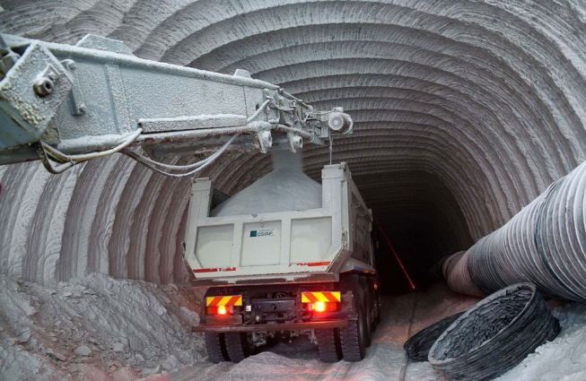
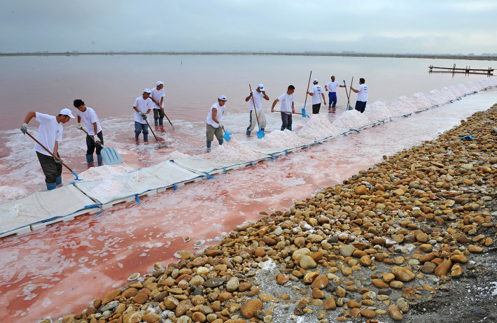
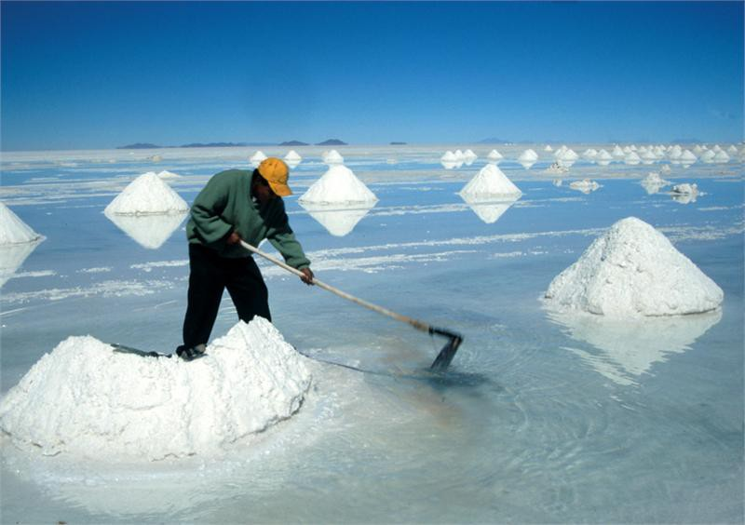
Где и как добывают соль?
Каменную соль добывают в соляных шахтах.
Морскую (выварочную) соль –из солевых растворов
Сомосадочную соль добывают в соляных озерах и морях.

Slide 5
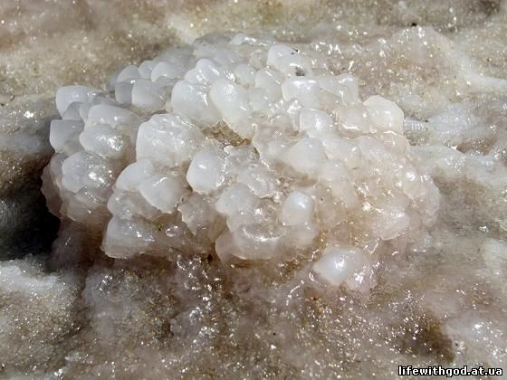
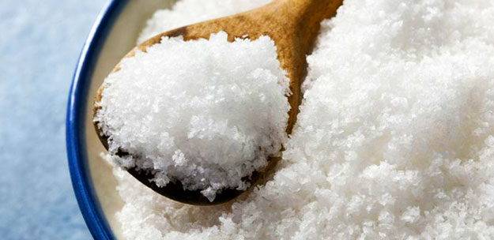
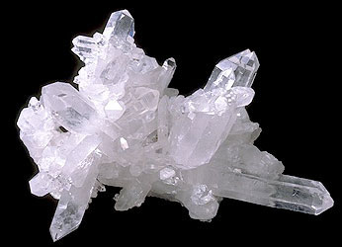
Какая бывает соль?
Каменная (неочищенная) соль – имеет серый оттенок
Йодированная соль - это поваренная соль, но только на заводе в нее добавляют йод.
Поваренная (очищенная) соль

Slide 6

Во время работы над проектом я познал:
что является источником соли;
какими способами добываю соль;
опытным путем узнал о свойствах соли;
нарисовал «Кристальную звезду»;
слепил из соленого теста фигуры;
вырастил кристаллы.

Slide 7
Благодарим за внимание!
Хорошего продолжения дня.

